Slide 1

Andres Guillermo rocha mendez
Orlando Antonio gelves kerguelen
Carlos manuel murillo ibañez
ARSW
2020-1

Slide 2
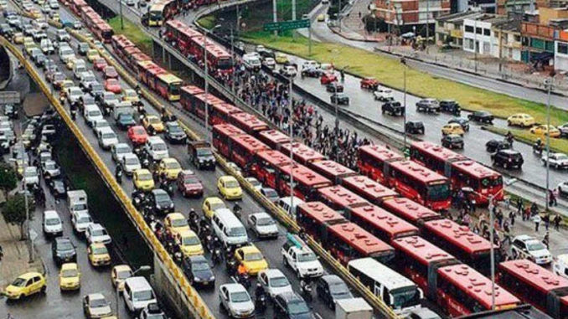

Slide 3
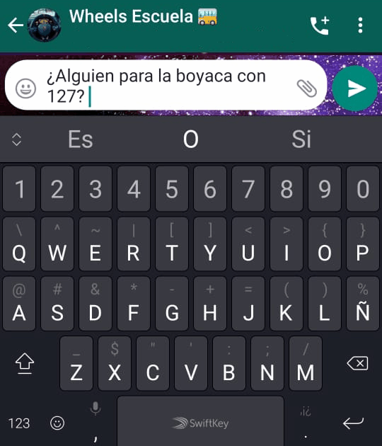

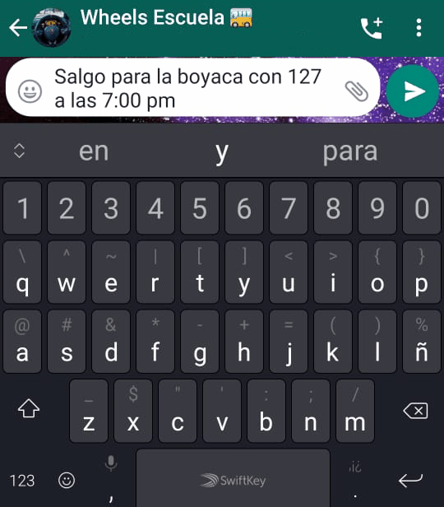


Slide 4

Contamos con un servicio que ofrece:
Confiable
Cómodo
Privacidad de datos
Económico

Slide 5
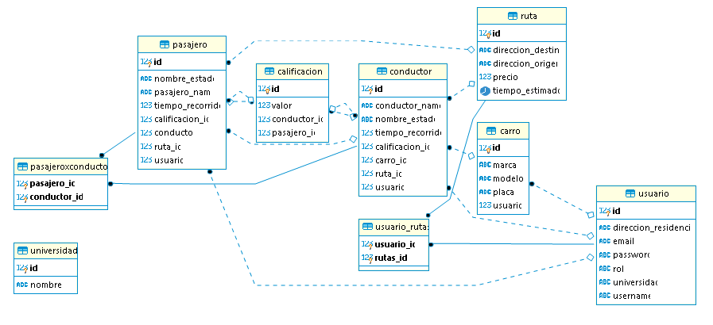

Slide 6
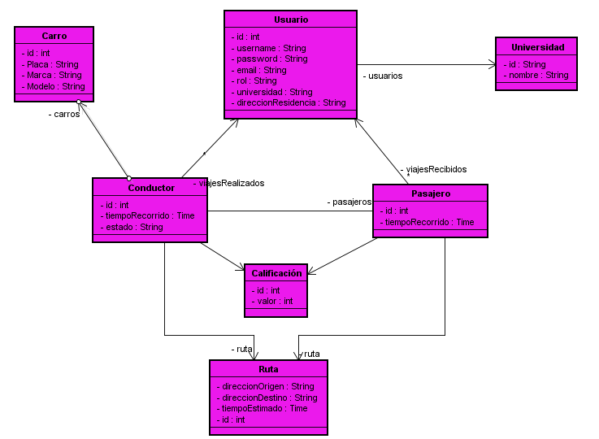

Slide 7
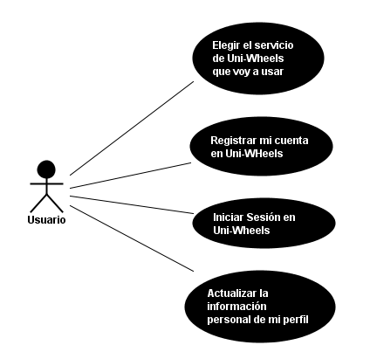

Slide 8
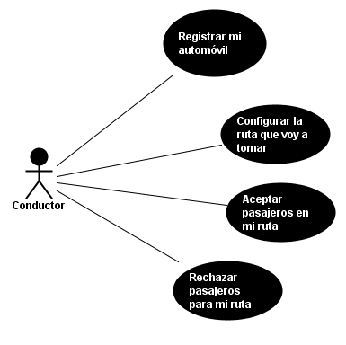
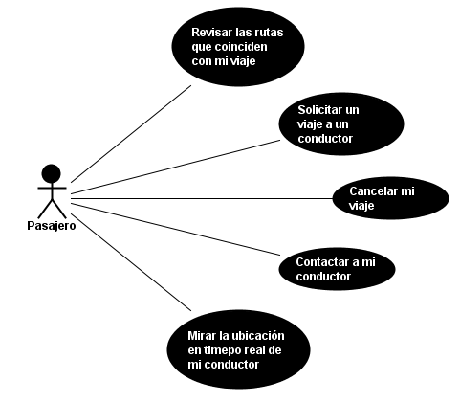

Slide 9

https://uniwheels.herokuapp.com
Videos de Requerimientos no Funcionales:
https://drive.google.com/drive/folders/1oULa5omsE12px2-9cWB_5KFcQrdREMAo

